Slide 1
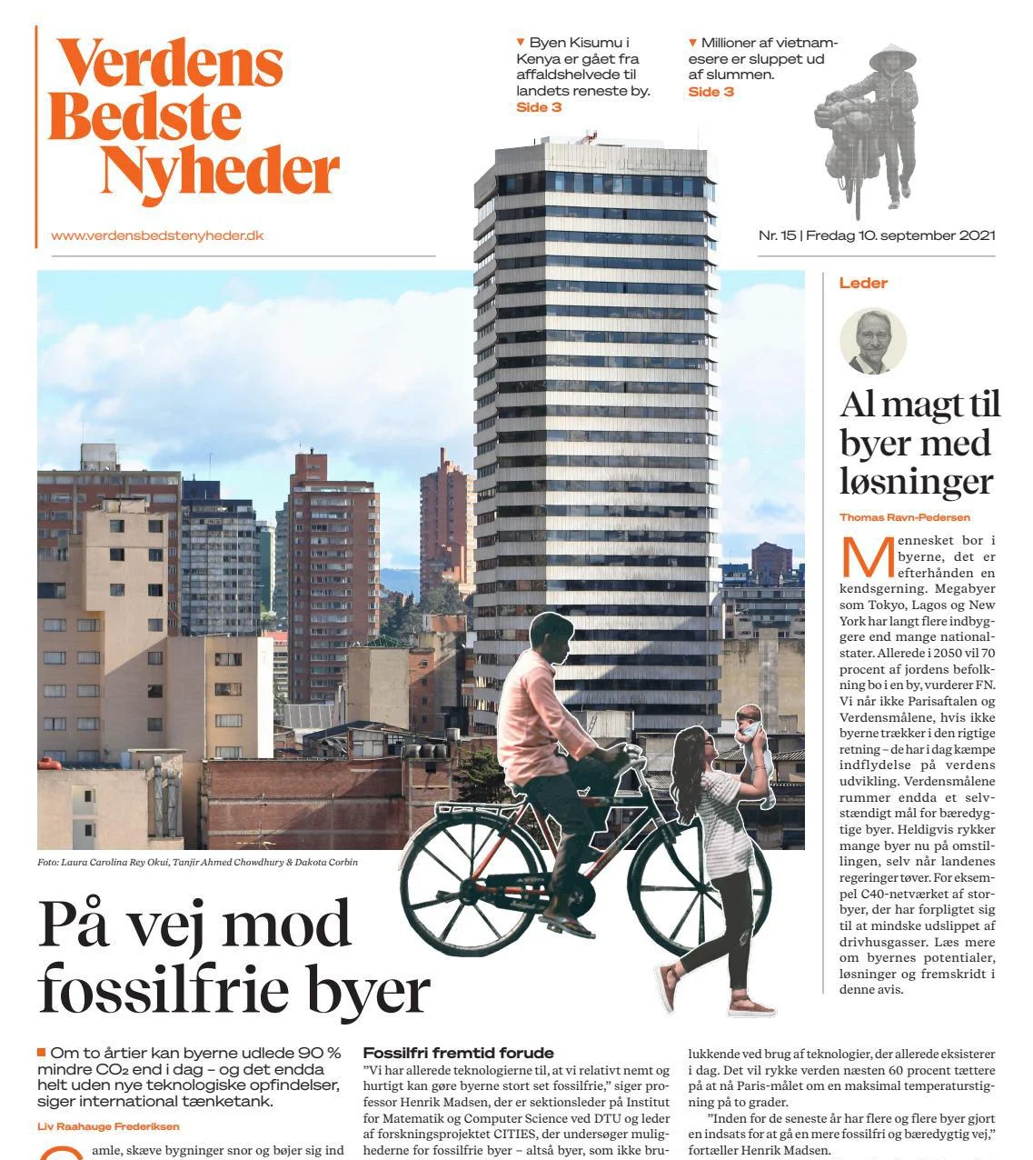
Verdens Bedste Nyheder

Slide 2
Dagens leg
Sig goddag på forskellige måder (hånd, fod, knæ, high five, næse, rumpe)
Sig goddag
Skift navn
Opmærksom lytning

Slide 3
Hvad er Verdens bedste nyheder og Verdens bedste morgen?
Undersøg : Hvad, hvem, hvor, hvorfor?
Undersøg : Avis/ Hjemmeside/ Aktion/ Reportage

Slide 4
Hvad, hvem, hvor, hvorfor?
Hvad?
Hvem?
Hvor?
Hvorfor?

Slide 5
En positiv nyhed
Verdens Bedste Nyheder?
Verdens Bedste Morgen?
Hvorfor?
Hvem står bag?
Hvad er det?
Indhold af avisen
Hvad?
Hvor? og hvornår?
Hvad er det?
Hvordan kan man være med?

Slide 6
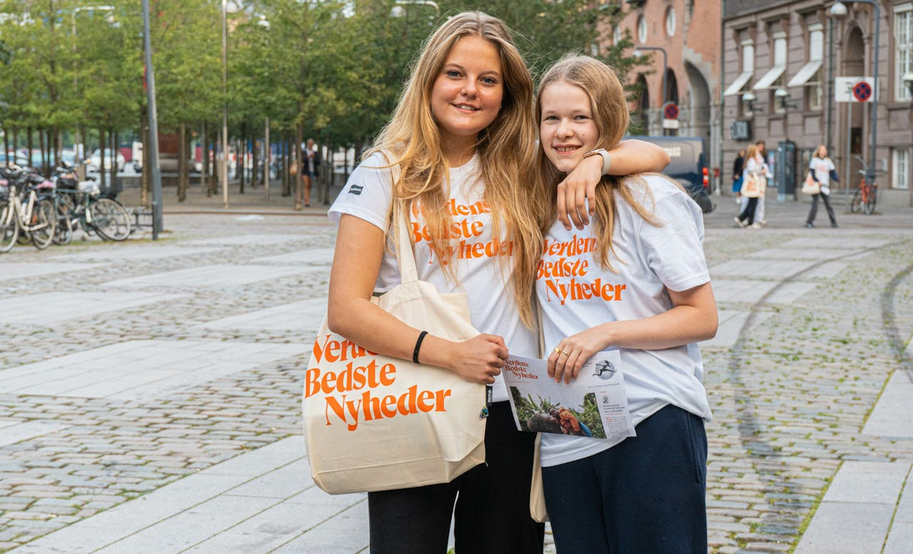
Vi skal i aktion på fredag kl. 6 -8.30
5.45: morgenmad
6.05: afgang til Lejre m. bus
6.20: uddeling af Verdens bedste nyheder
8.30: retur til MSE

Slide 7
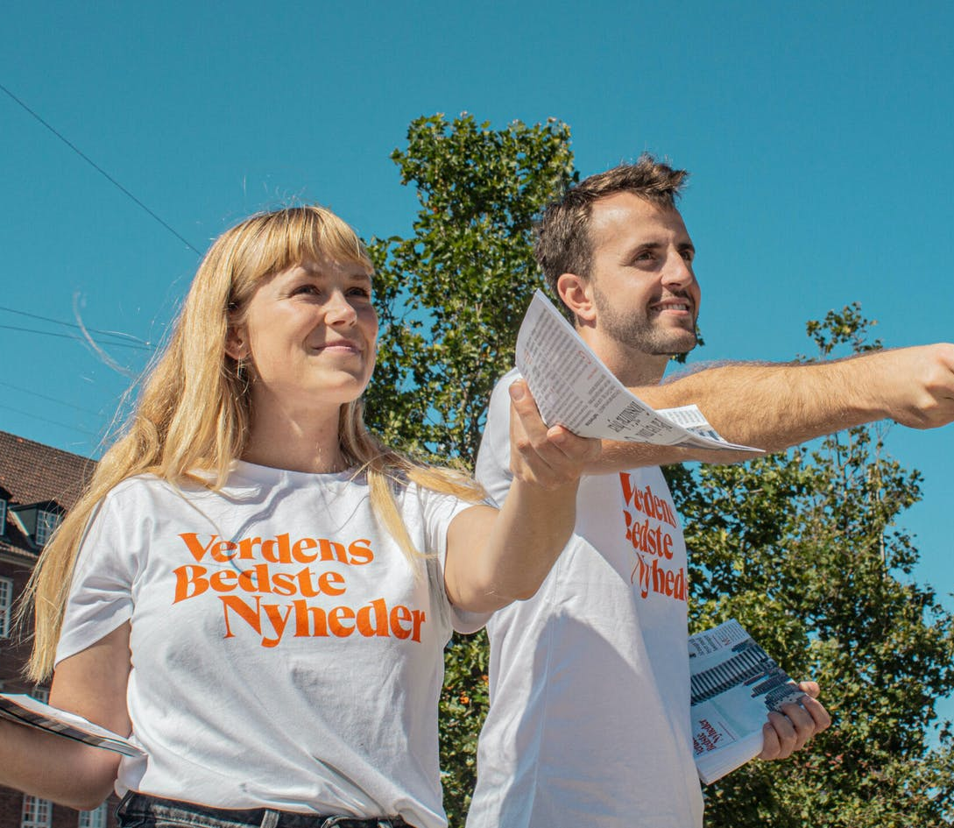
Hvordan hilser vi og uddeler vi med et smil?
Ikke:
Vil du have en avis?
Gerne:
Godmorgen – her er Verdens Bedste Nyheder! Ha’ en god dag
Hvad er Verdens Bedste Nyheder?
Elevatortalen på 30 sek.

Slide 8
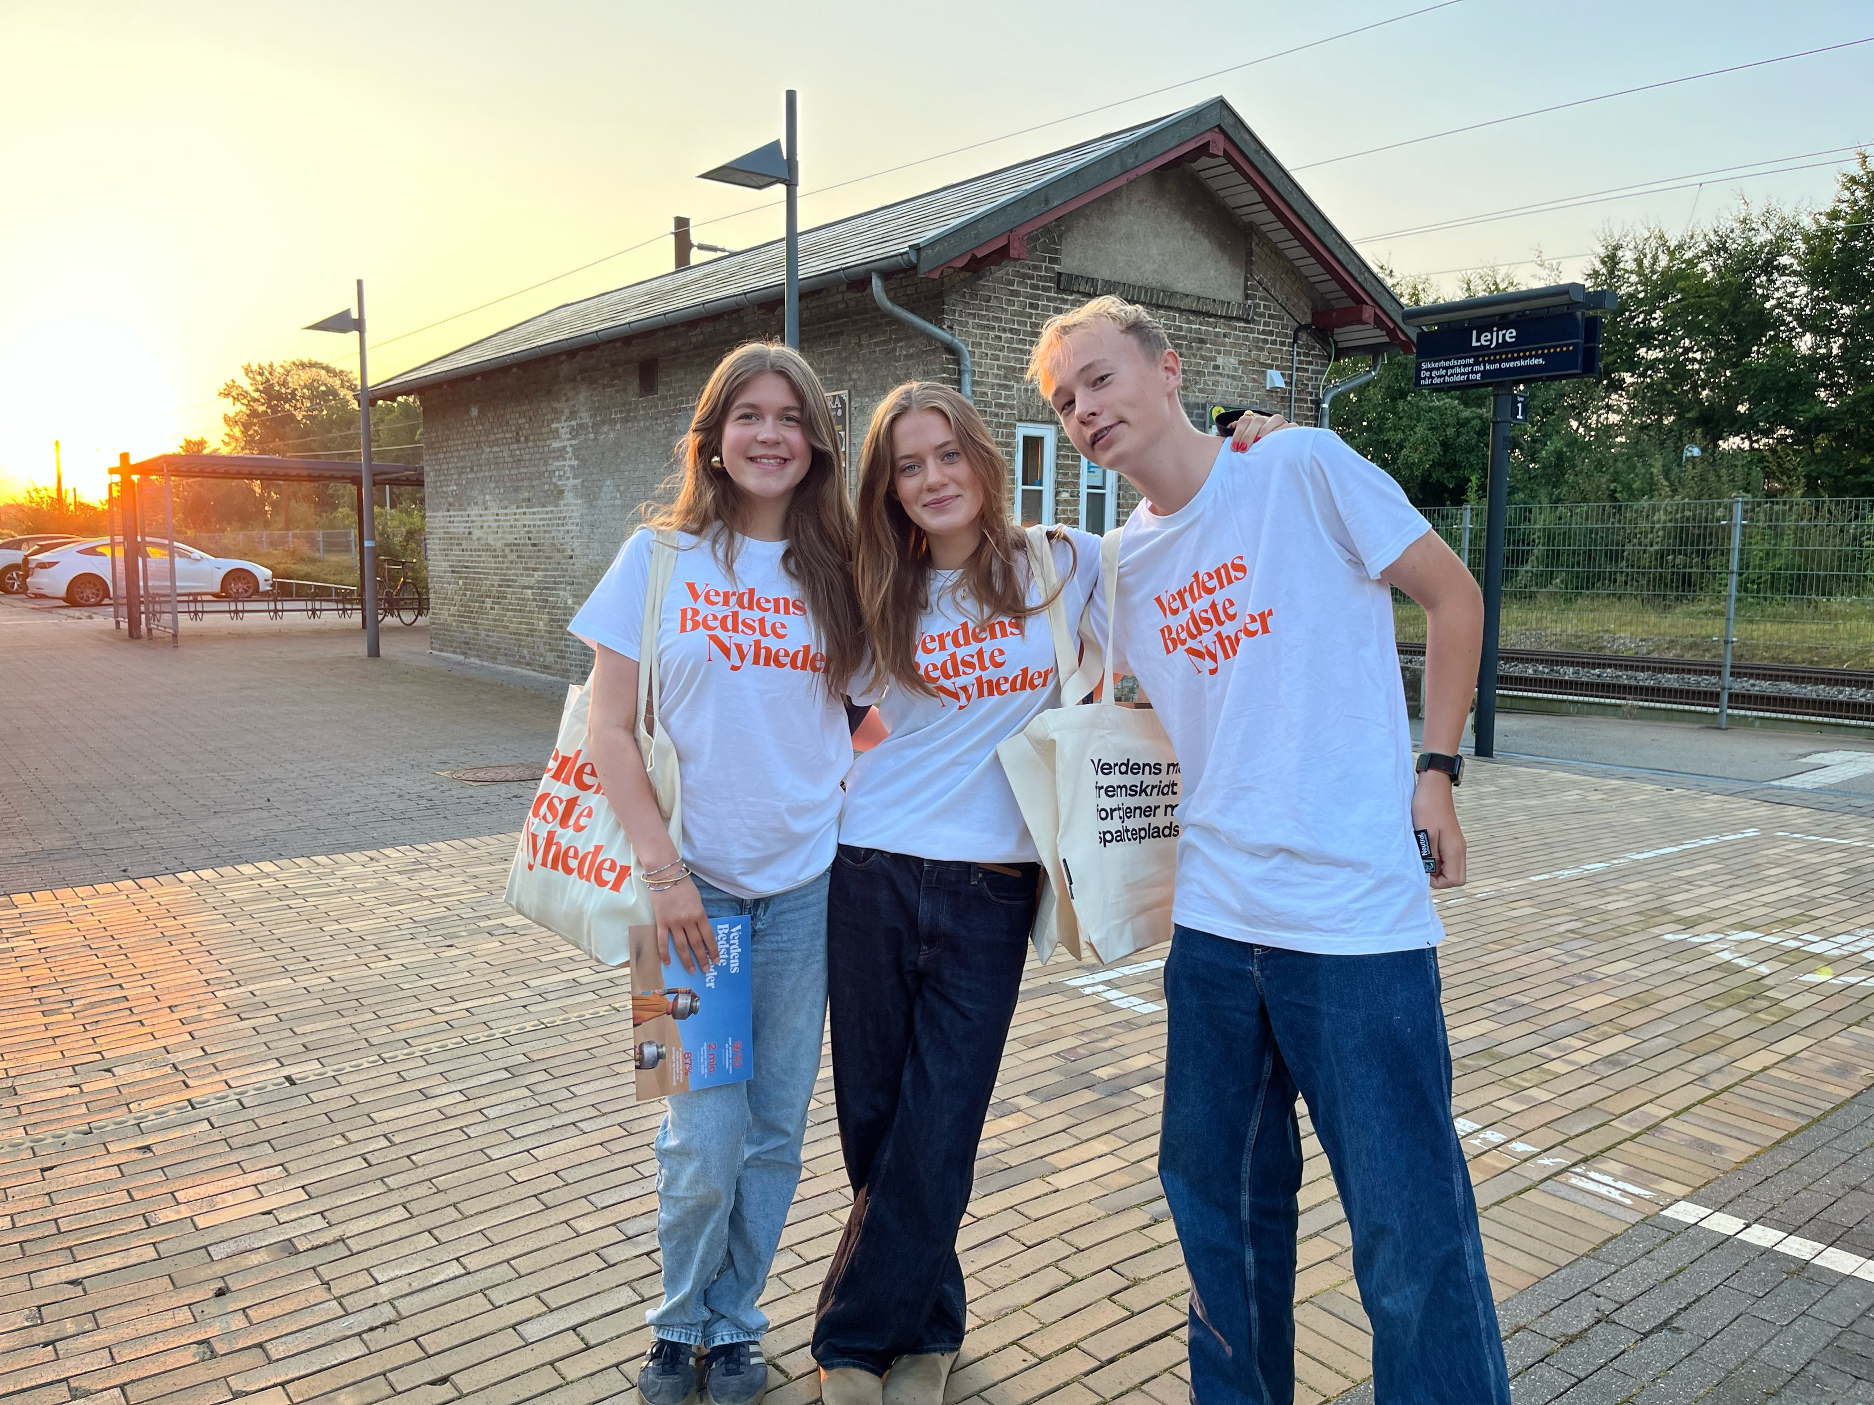
Vores første action

Slide 9
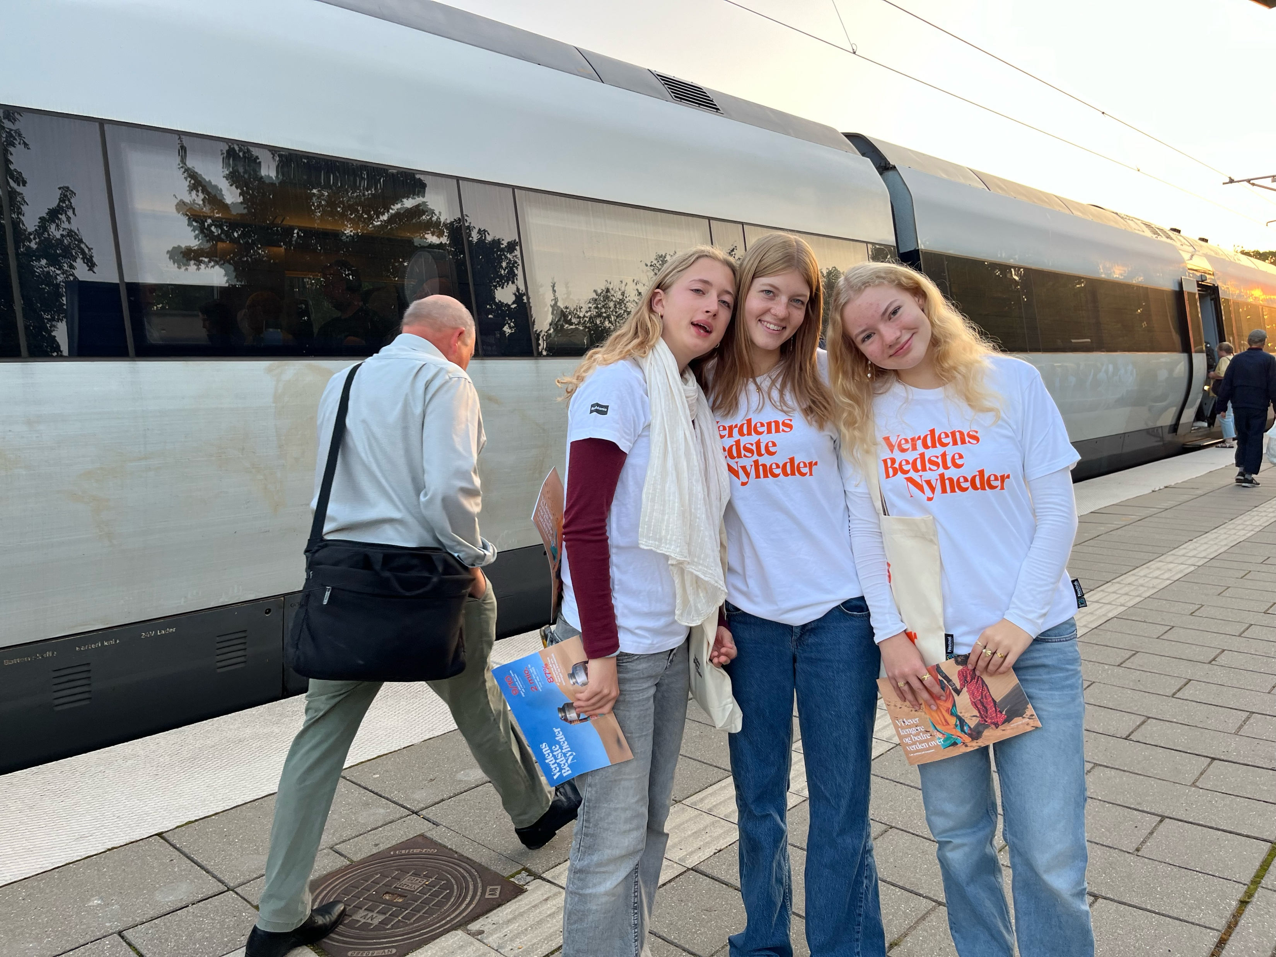
Vi gjorde det!

Slide 10
Reaktioner?

Slide 11
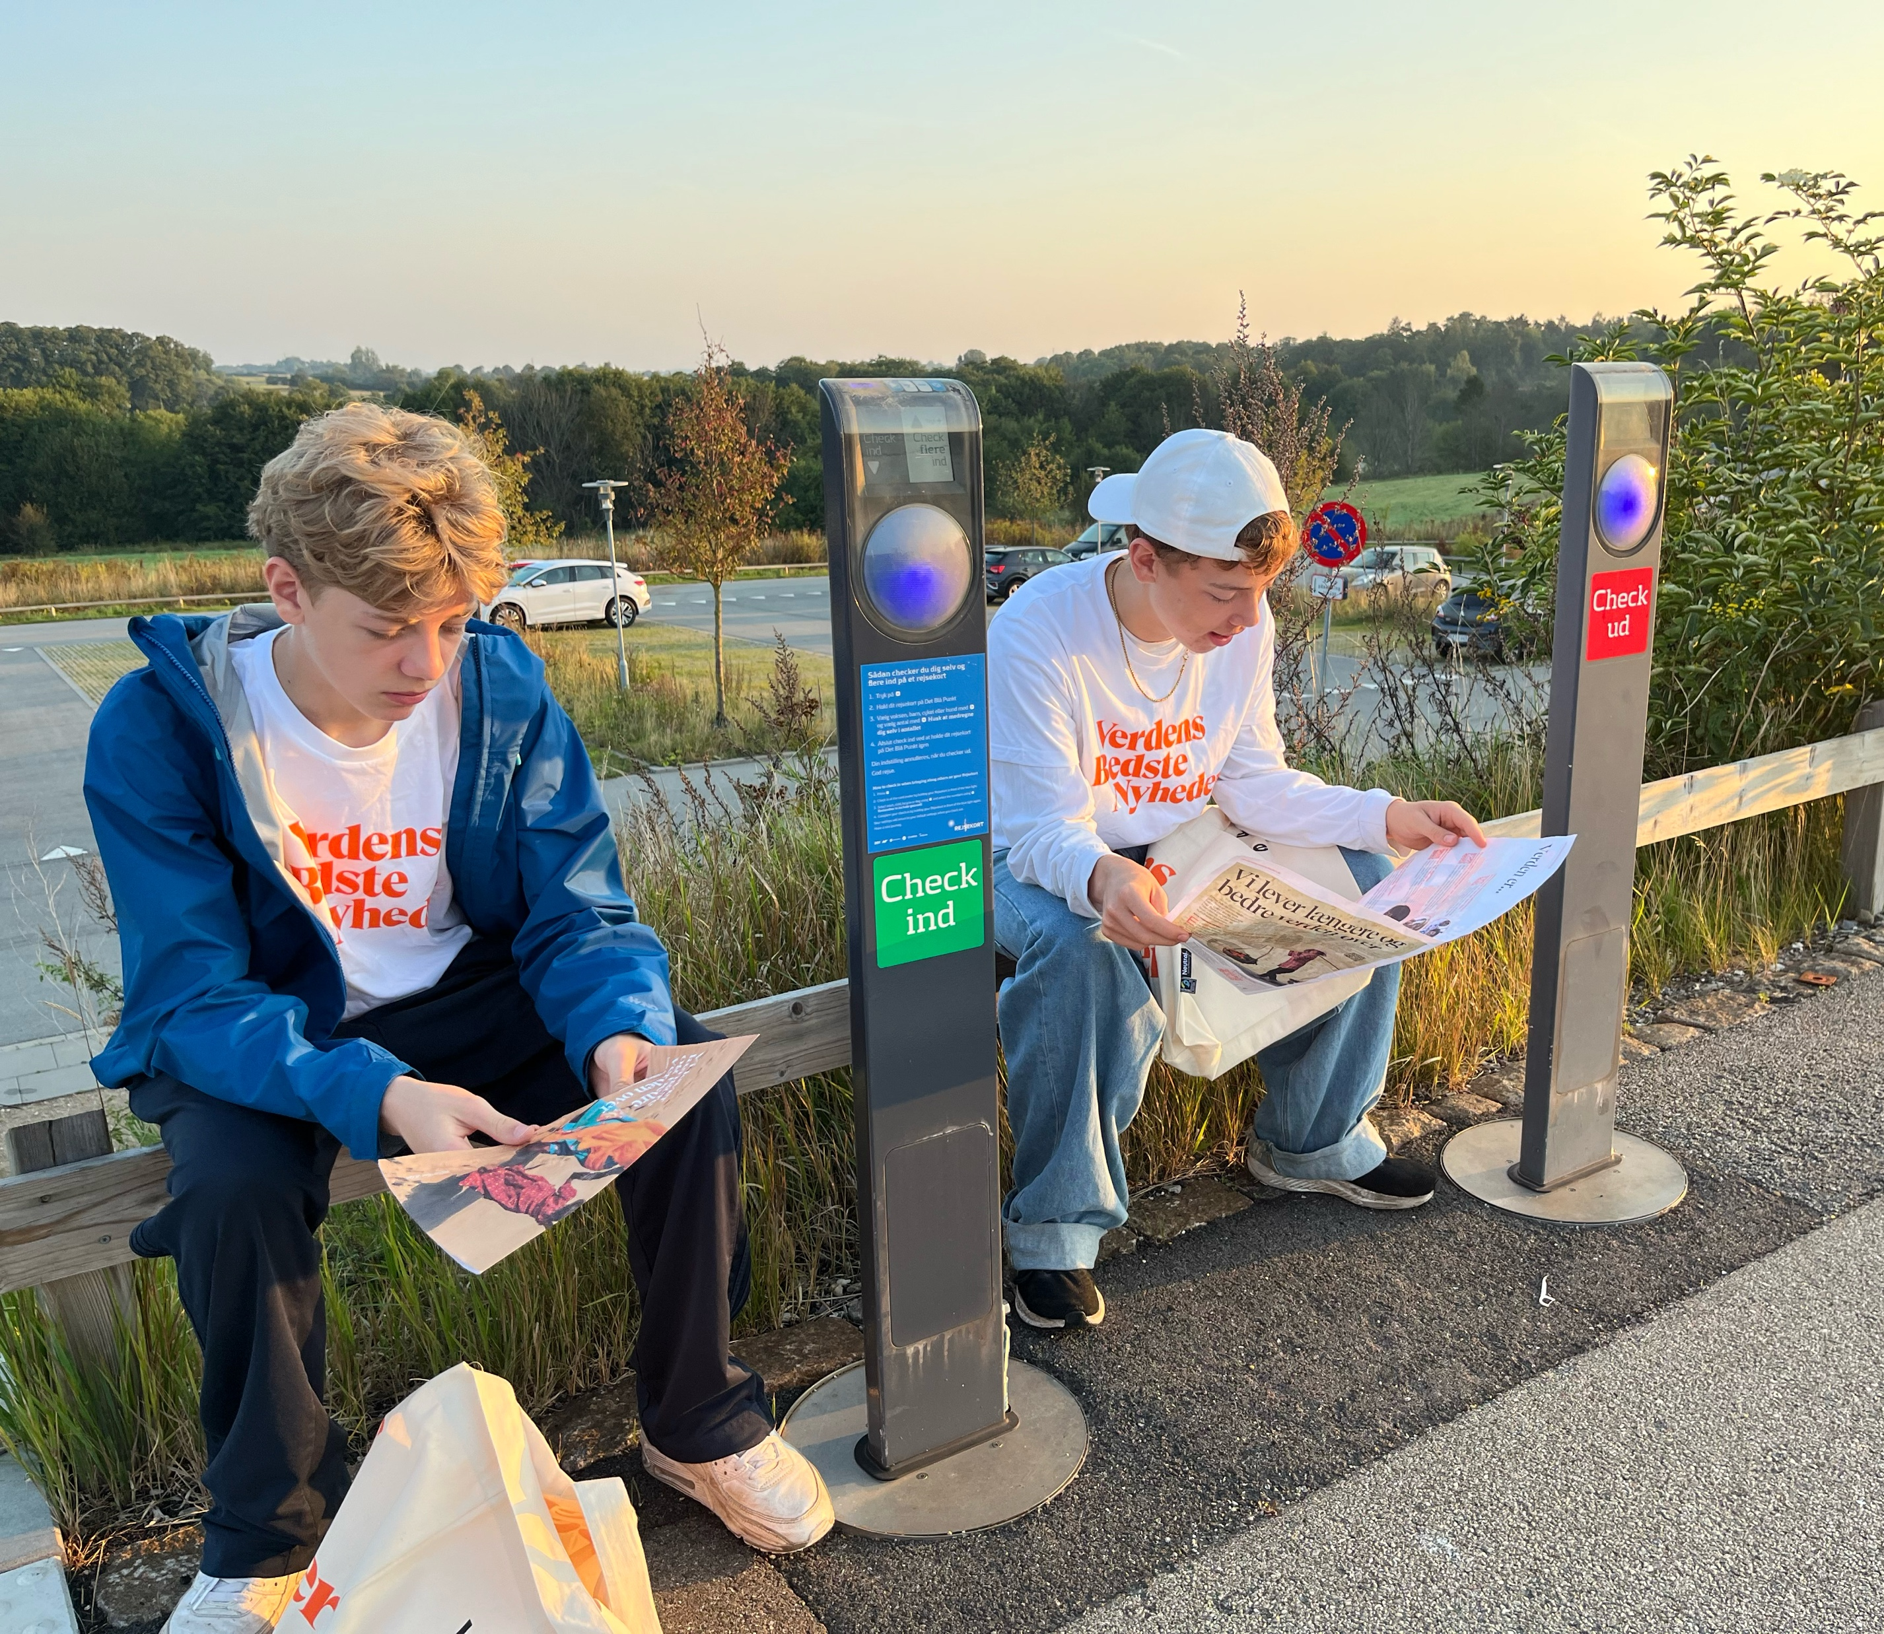
Verdens Bedste Nyheder

Slide 12
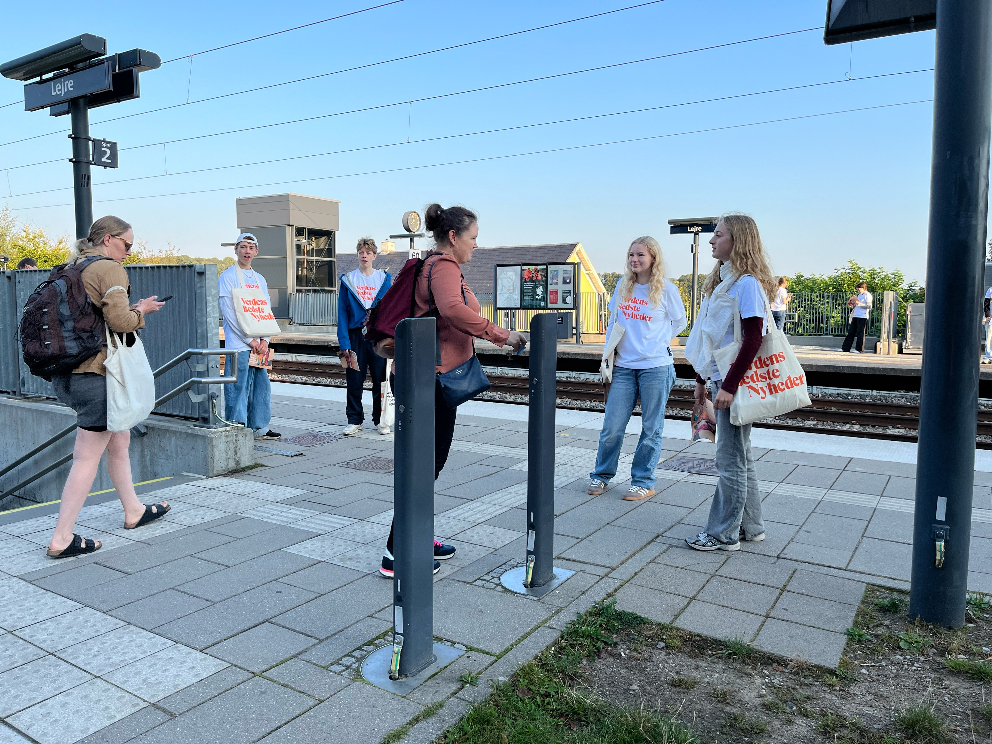
Hvilke ringe har vi været med til at skabe?

Slide 13
Verdens Bedste Nyheder og Morgen
https://www.youtube.com/watch?v=nkY7H0JSF1g

Slide 14
Hverdagsaktivisme
et slags ´frivilligt arbejde´
adskiller sig fra den “klassiske frivillighed” ved at udspringe fra én selv og egen livssituation
er aktivistisk ved at pege på løsninger og skabe forandring, men uden at være konfronterende,
er ´hverdagslig´ ved at finde sted i de små handlinger og initiativer, der udfolder sig i det små.
et udtryk for en ny demokratisk folkelighed, der forbinder hverdagslivet med det politiske på en meget konkret måde.
er når man selv vil forandre verden, lige der hvor de er, og ikke orker at høre mere snak. Man går bare i gang!

Slide 15
Hverdags aktivisme

Slide 16
Dogmer for hverdags aktivisme
Egen Virkelighed: Vi starter hjemme hos os selv. Som aktive medborgere og hverdagsaktivister skaber vi forandring med udgangspunkt i vores egen livssituation. Hvis der er noget, som mangler i min verden, kan jeg være med til at skabe det – til gavn for mig selv og for andre.

Slide 17
Dogmer for hverdags aktivisme
Øjenhøjde: Vi gør ikke noget “for nogen” – vi gør noget med hinanden. Aktivt medborgerskab og hverdagsaktivisme handler ikke om målgrupper og vi har ikke noget for på hinandens vegne. Gensidighed og øjenhøjde er forudsætningen for at danne et fællesskab, der kan skabe en forandring.

Slide 18
Dogmer for hverdags aktivisme
Frihed: Vi starter med at handle der, hvor vi ikke skal spørge om lov og ikke bede om penge. Her ligger handlekraften og friheden. Vi styrker vores ansvar og autoritet som politiske aktører i samfundet. Derfor skaber vi løsninger, hvor vi har størst indflydelse – gennem vores egen hverdag

Slide 19
Hverdags aktivisme

Slide 20
Skal vi lave et morgen-hack?
?

